Slide 1
Unity 2D게임 : Tilemap
소프트웨어학과
2021763013 김민영
2023.11.29(수)
게임프로그래밍

Slide 2
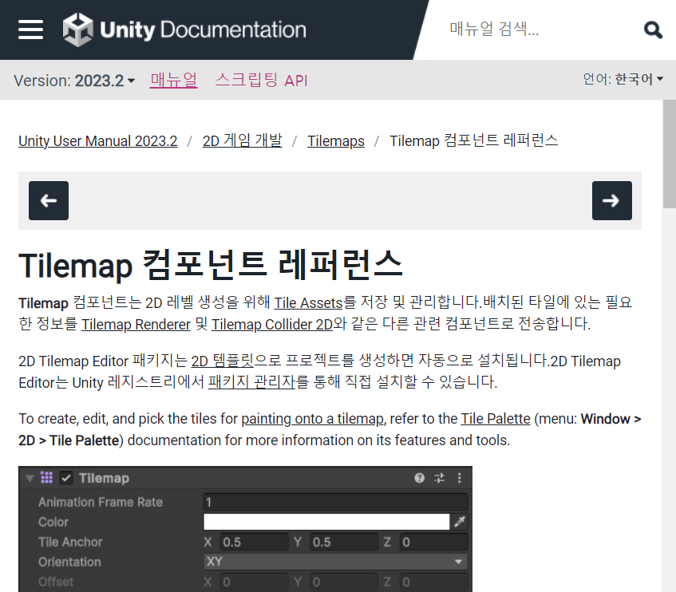
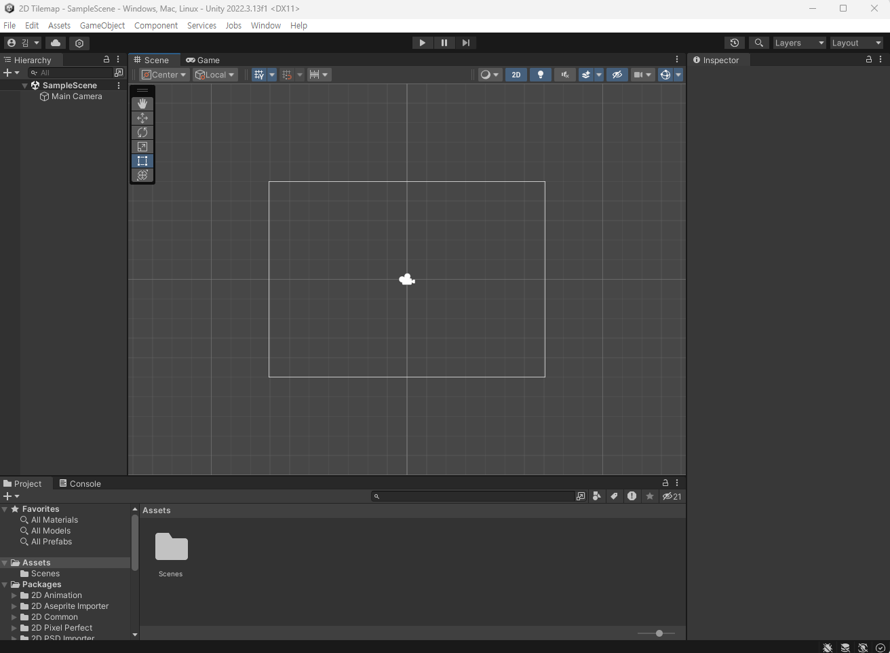
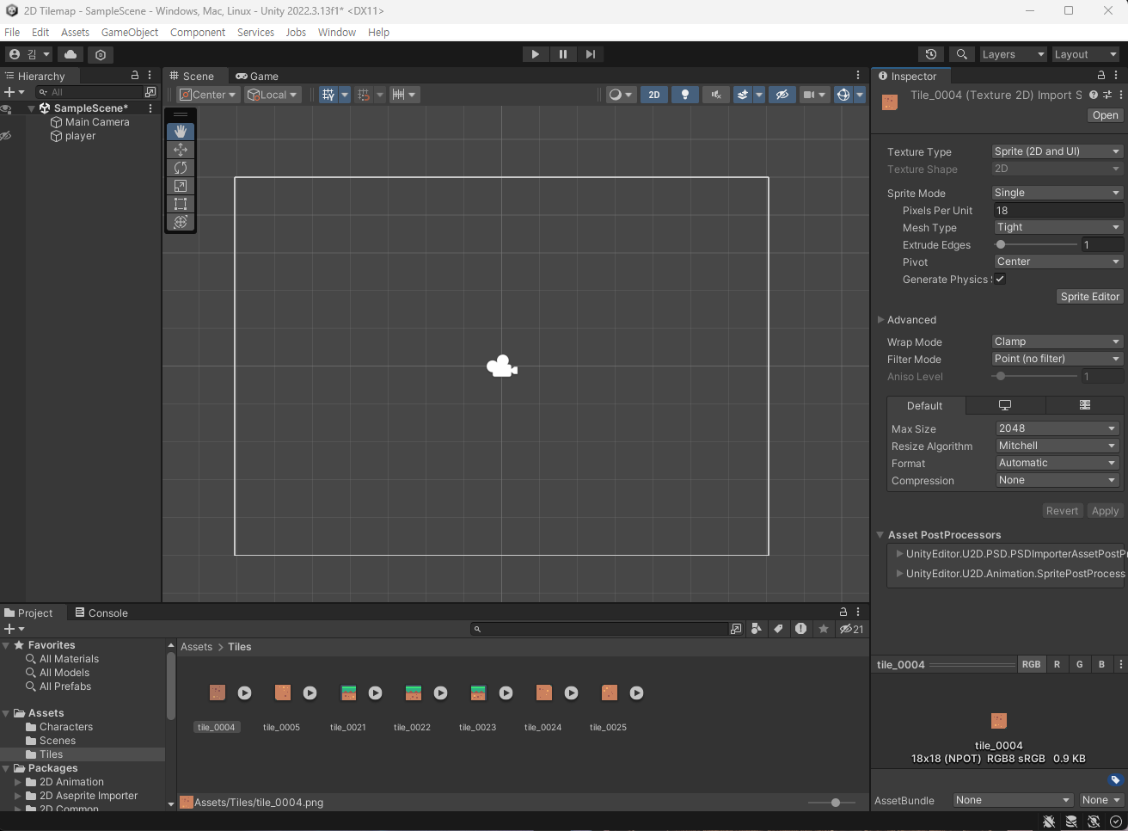
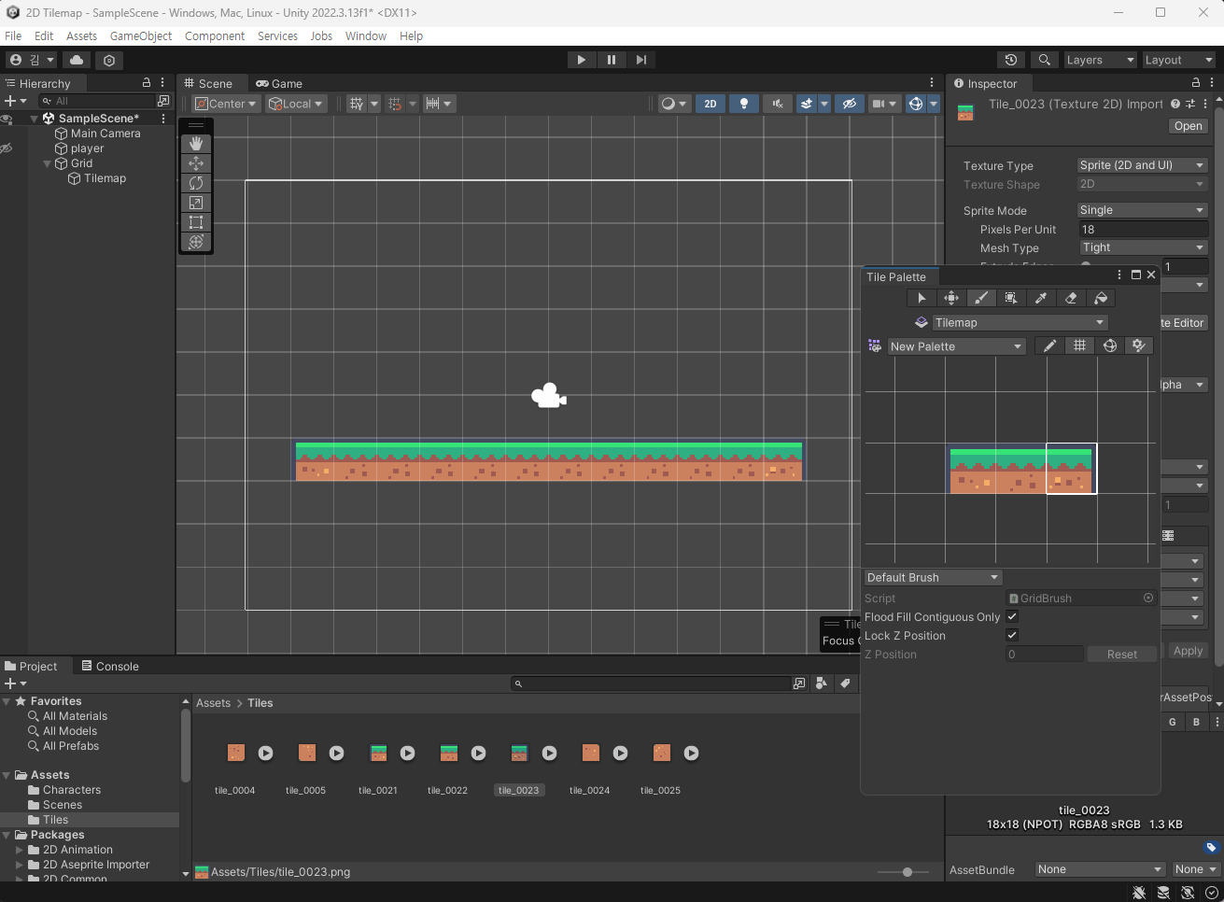
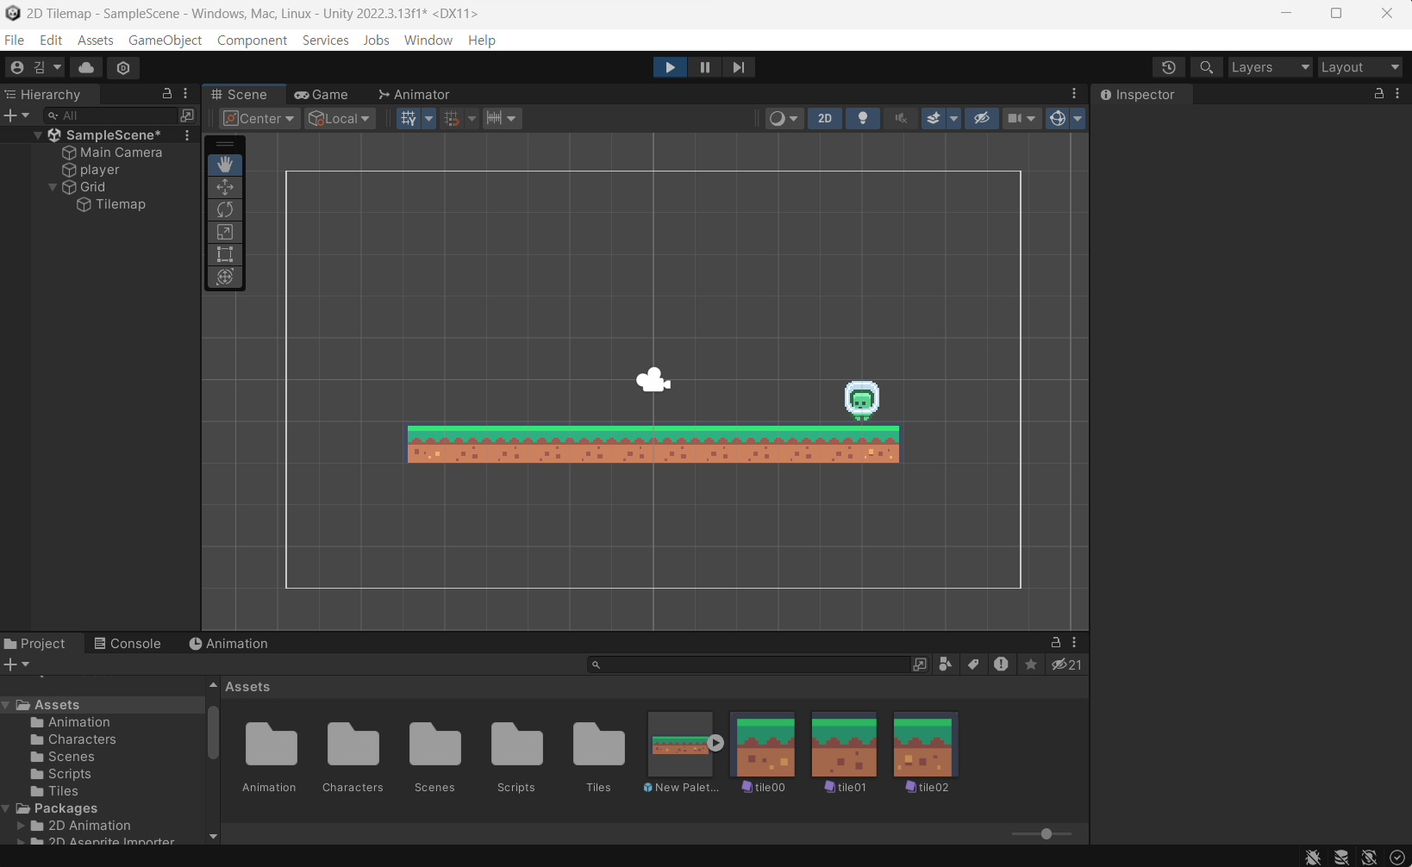
00 목차
01 타일맵 소개
02 2D 프로젝트 생성
03 타일 에셋용 스프라이트
04 타일 팔레트
05 타일맵
06 물리 설정

Slide 3
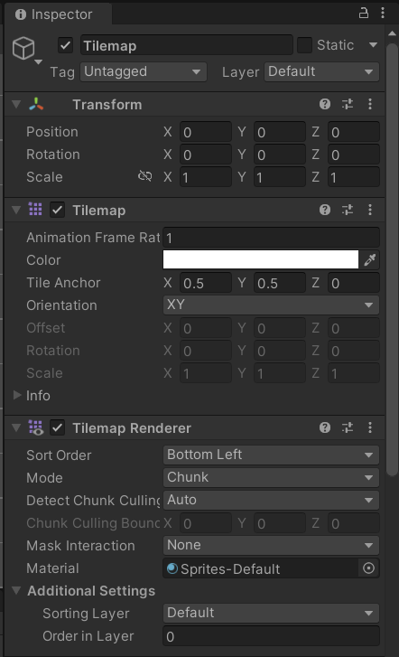
01 타일맵 소개
Tilemap
Tilemap 컴포넌트는 Tile Assets를 저장 및 관리
배치된 타일에 있는 필요한 정보를 Tilemap Render 및 Tilemap Colider 2D와 같은 다른 관련 컴포넌트로 전송
2D Tilemap Editor 패키지는 2D 템플릿으로 프로젝트를 생성하면 자동으로 설치
(*2D Tilemap Editor는 Unity 레지스트리지에서 패키지 관리자를 통해 직접 설치 가능)
Tilemap에 그릴 Tile을 작성, 편집 및 선택하려면 Tile Palette를 이용

Slide 4
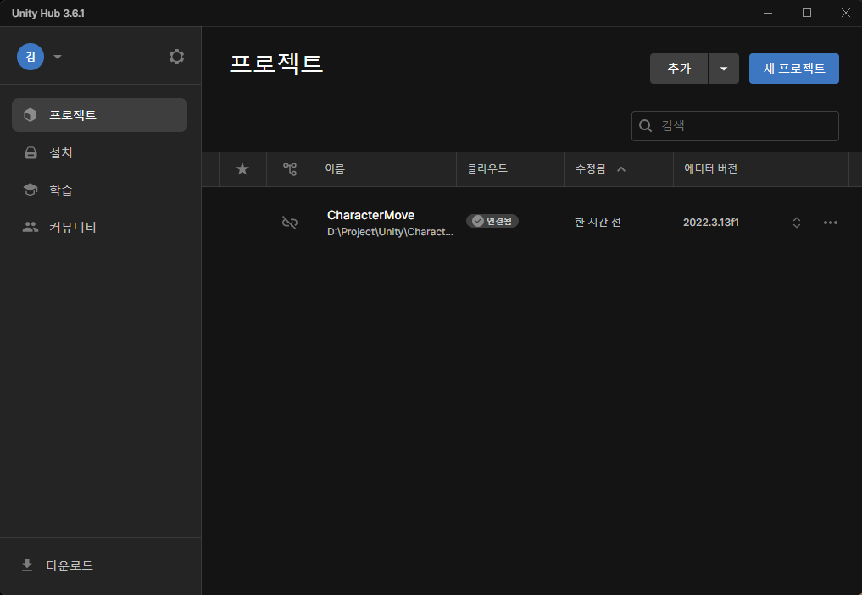
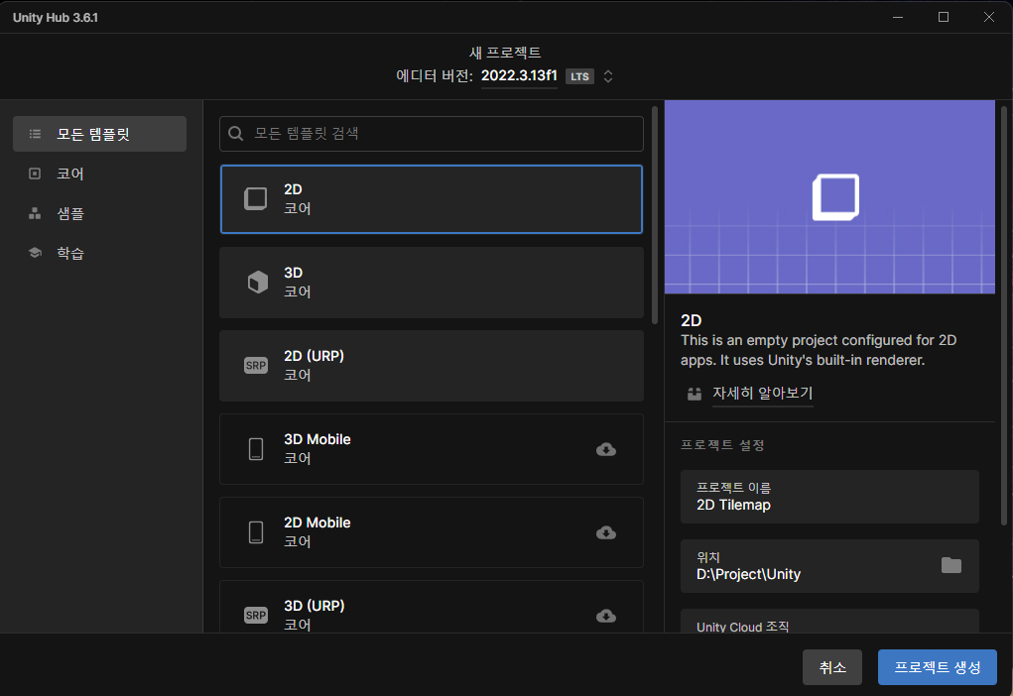
02 2D 프로젝트 생성
1) 프로젝트 -> 새 프로젝트
2) 2D 선택 -> 프로젝트 이름 설정 -> 프로젝트 생성

Slide 5
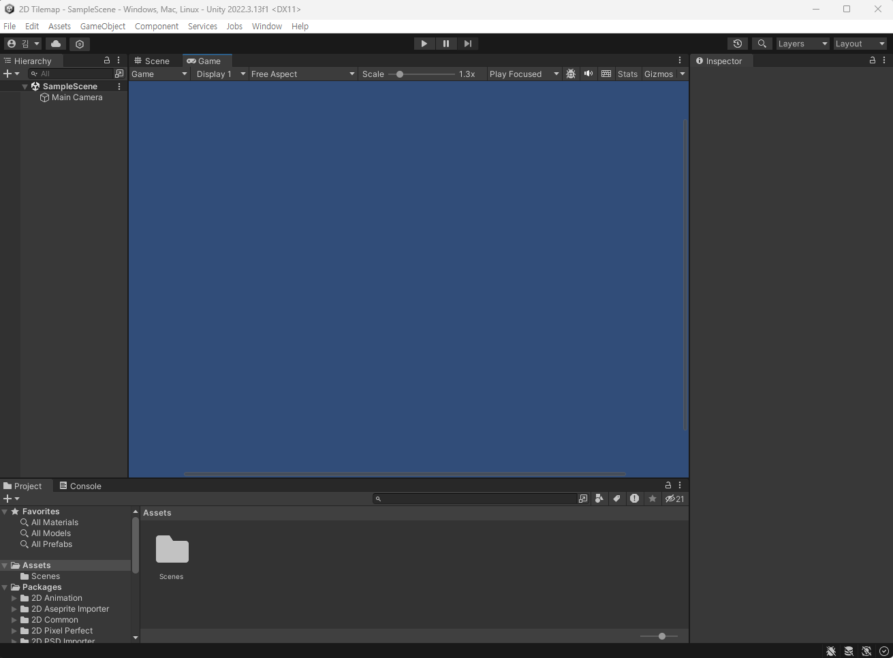
02 2D 프로젝트 생성
2D 프로젝트 scene 창
2D 프로젝트 game 창

Slide 6
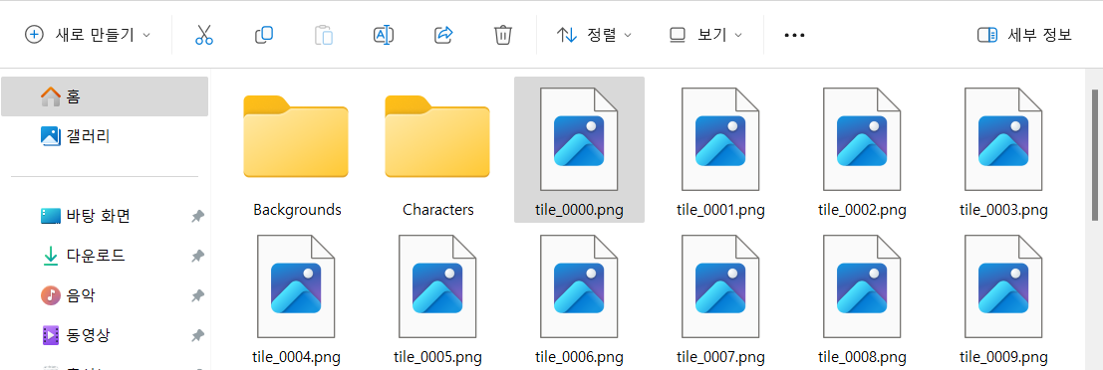
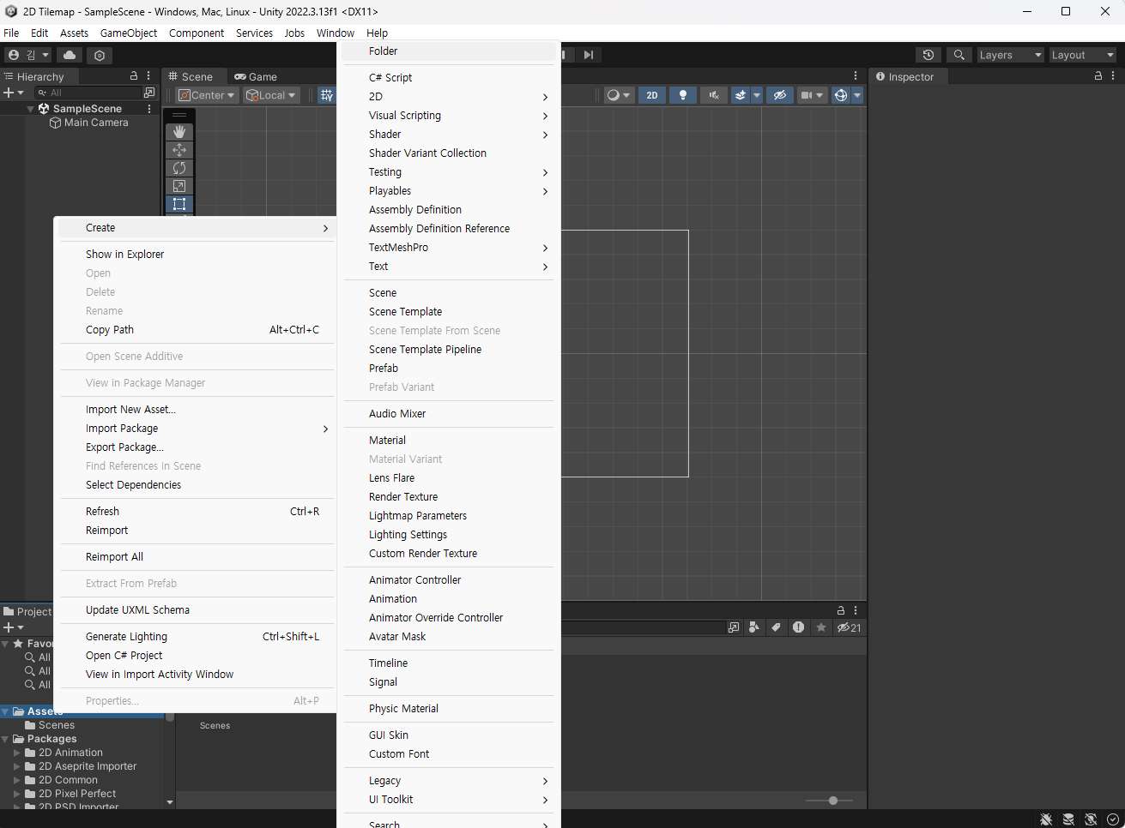
03 타일 에셋용 스프라이트
- 폴더 생성
1) Project -> 우클릭 or +버튼 선택
2) Create -> Folder
- 타일 이미지 가져오기
3) 원하는 이미지 드로그 앤 드롭

Slide 7
03 타일 에셋용 스프라이트
1) Pixels Per Unit(PPU) : 18 (본인이 사용할 이미지에 맞춰서 설정)
2) Filter Mode : Point (no filter)
(*픽셀아트를 사용할 경우 흐리게 보이지않게 하기 위함)
3) Compression : None
4) apply
*Pixels Per Unit(PPU)
- 선택한 스프라이트의 Unity 단위 1을 구성하는 픽셀 수
타일맵에 렌더링된 타일 스프라이트의 크기를 결정
타일 1개의 너비가 1 Unity 단위와 같아지도록 이 값을 타일 스프라이트
1개의 너비(단위: 픽셀)로 설정하는 것이 좋습니다
*Filter Mode
- 3D 변환 중 텍스처가 늘어날 때 Unity가 텍스처를 필터링하는 방법
*Compression
- 텍스처의 압축 타입을 선택
https://docs.unity3d.com/kr/2023.2/Manual/Tilemap-CreatingTiles.html
https://docs.unity3d.com/kr/2023.2/Manual/texture-type-sprite.html
https://docs.unity3d.com/kr/2023.2/Manual/class-TextureImporter.html

Slide 8
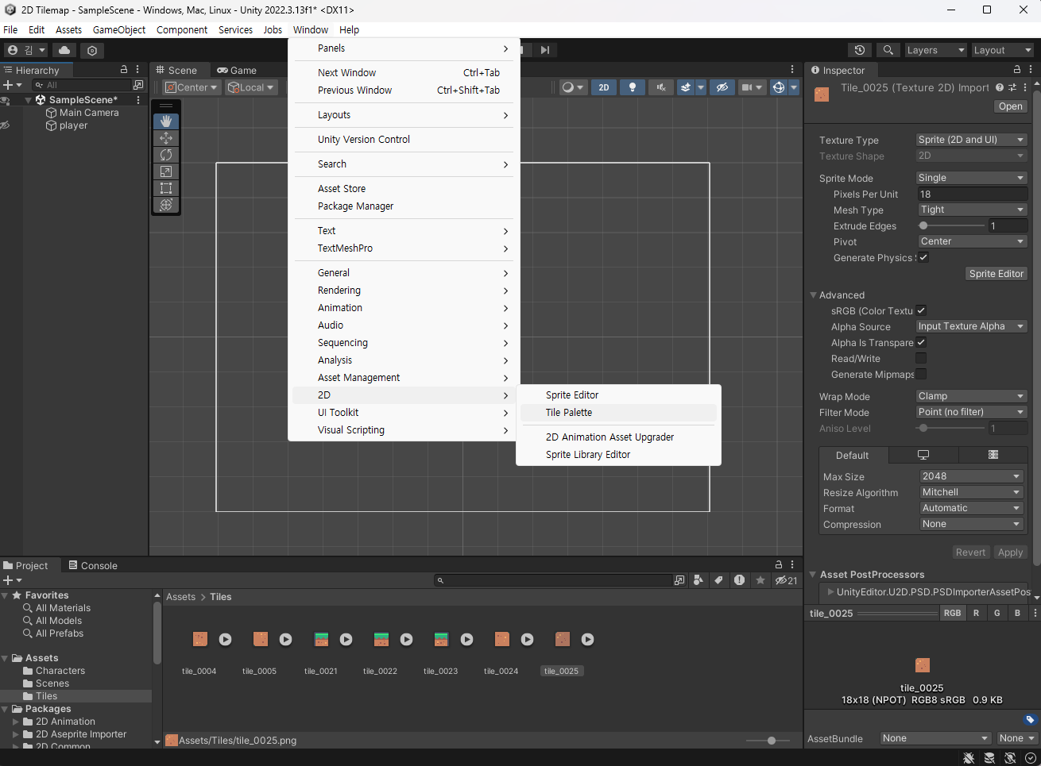
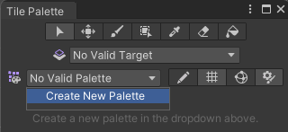
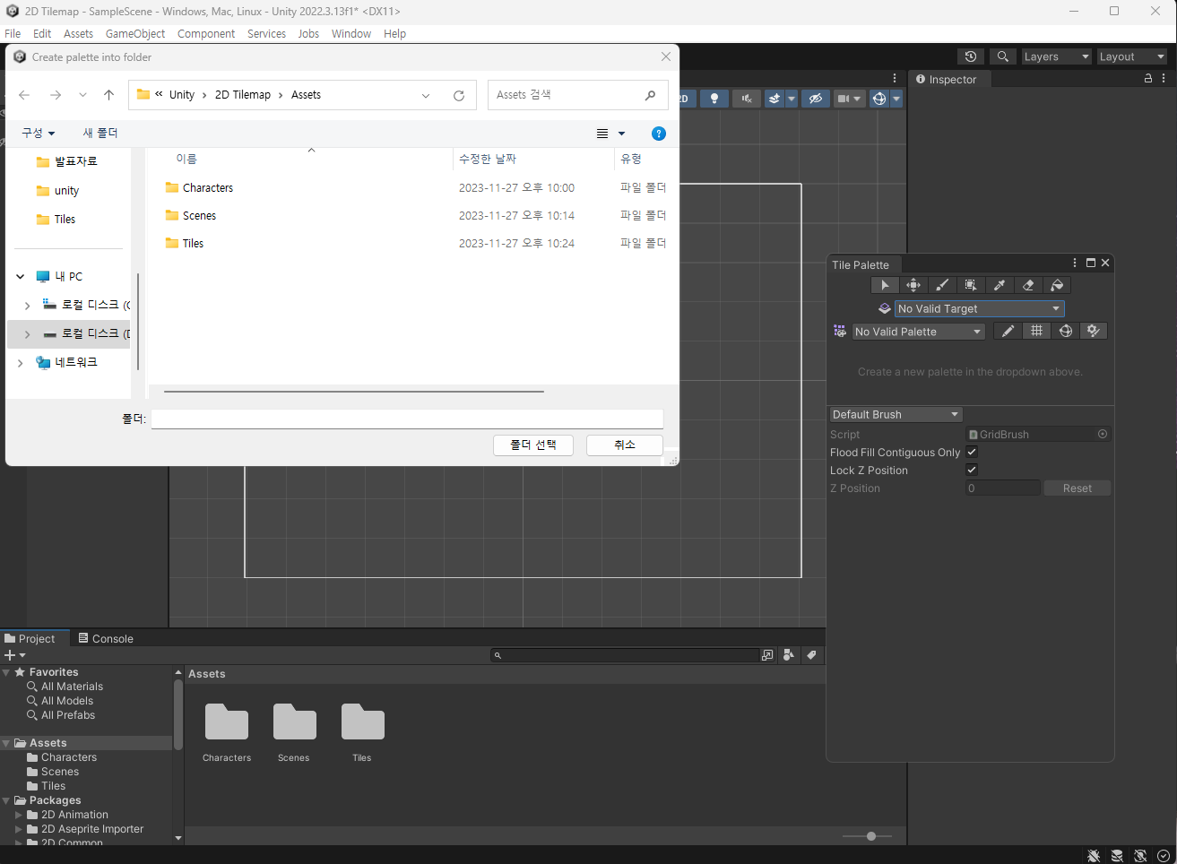
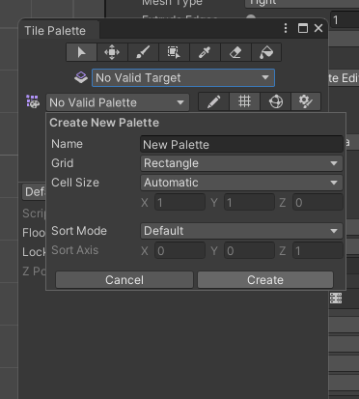
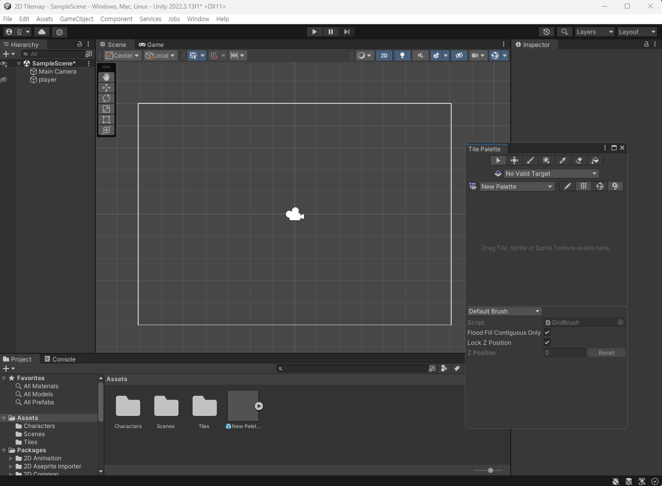
04 타일 팔레트
https://docs.unity3d.com/kr/2023.2/Manual/tile-palette-tools-landing.html
4) 폴더 선택 -> 저장
1) Window -> 2D ->TilePalette
2) No valid Palette -> Create New Palette
3) 팔레트 이름 설정 -> Create

Slide 9
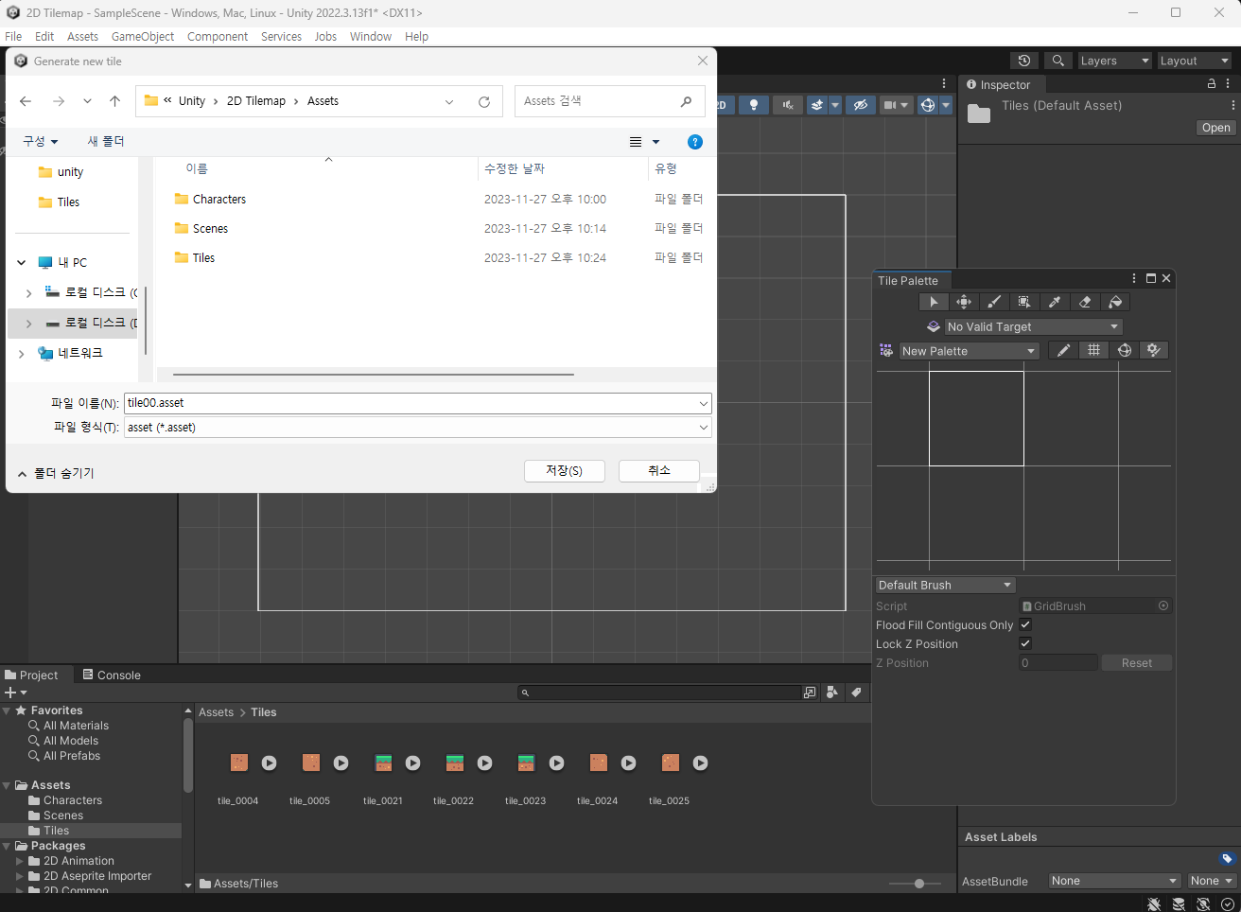
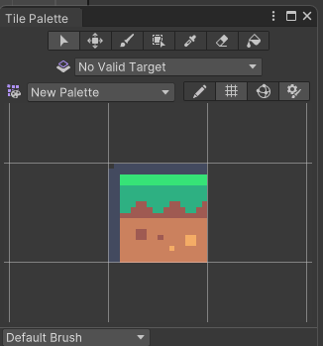
04 타일 팔레트
5) 생성한 팔레트로 설정 6) Tile을 Tile Palette로 드래그 앤 드롭 7) Tile asset 이름 설정 -> 저장 (*여러개를 설정하여 사용 가능)

Slide 10
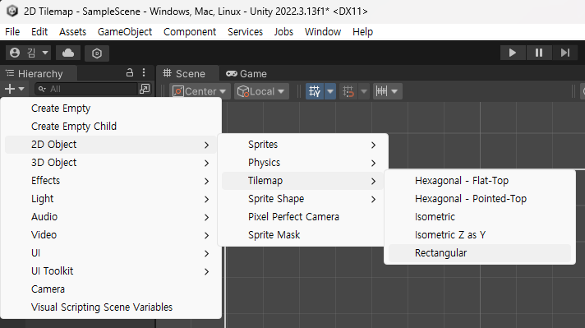
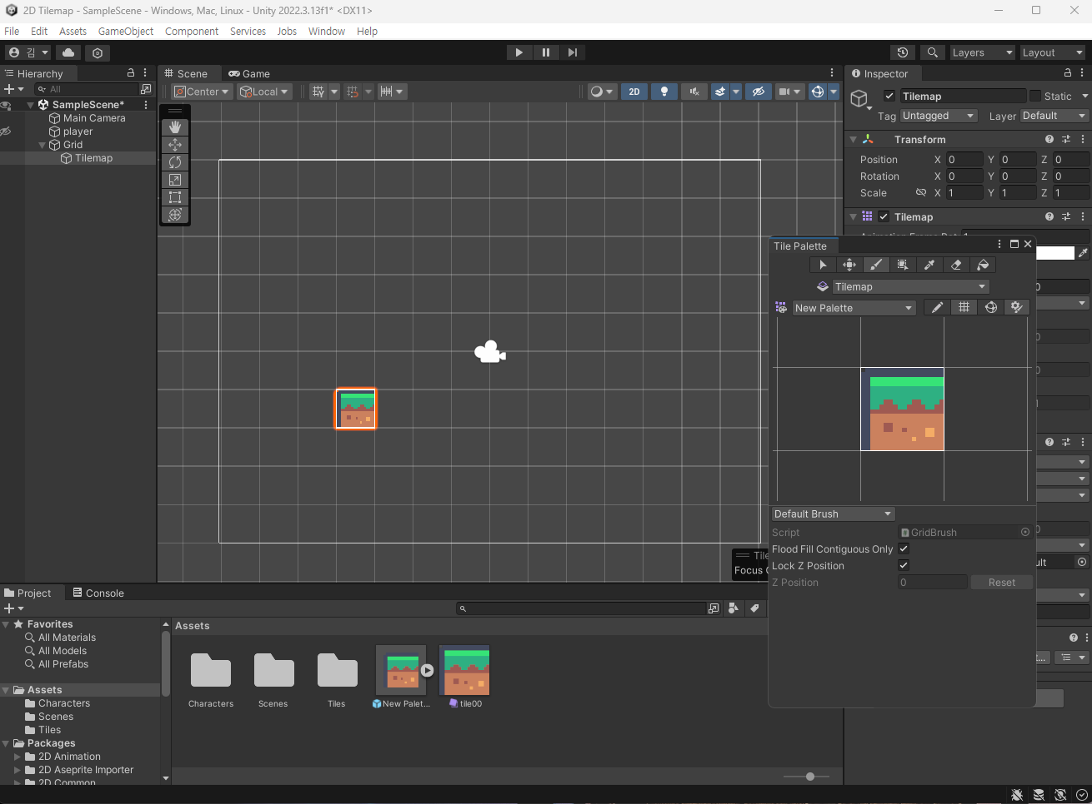
05 타일맵
1) Hierachy -> + -> 2D Object -> Tilemap -> Rectangular
2) Tile Palette -> 붓 아이콘 선택
3) 그릴 Tile 선택 -> Tilemap에 그리기

Slide 11
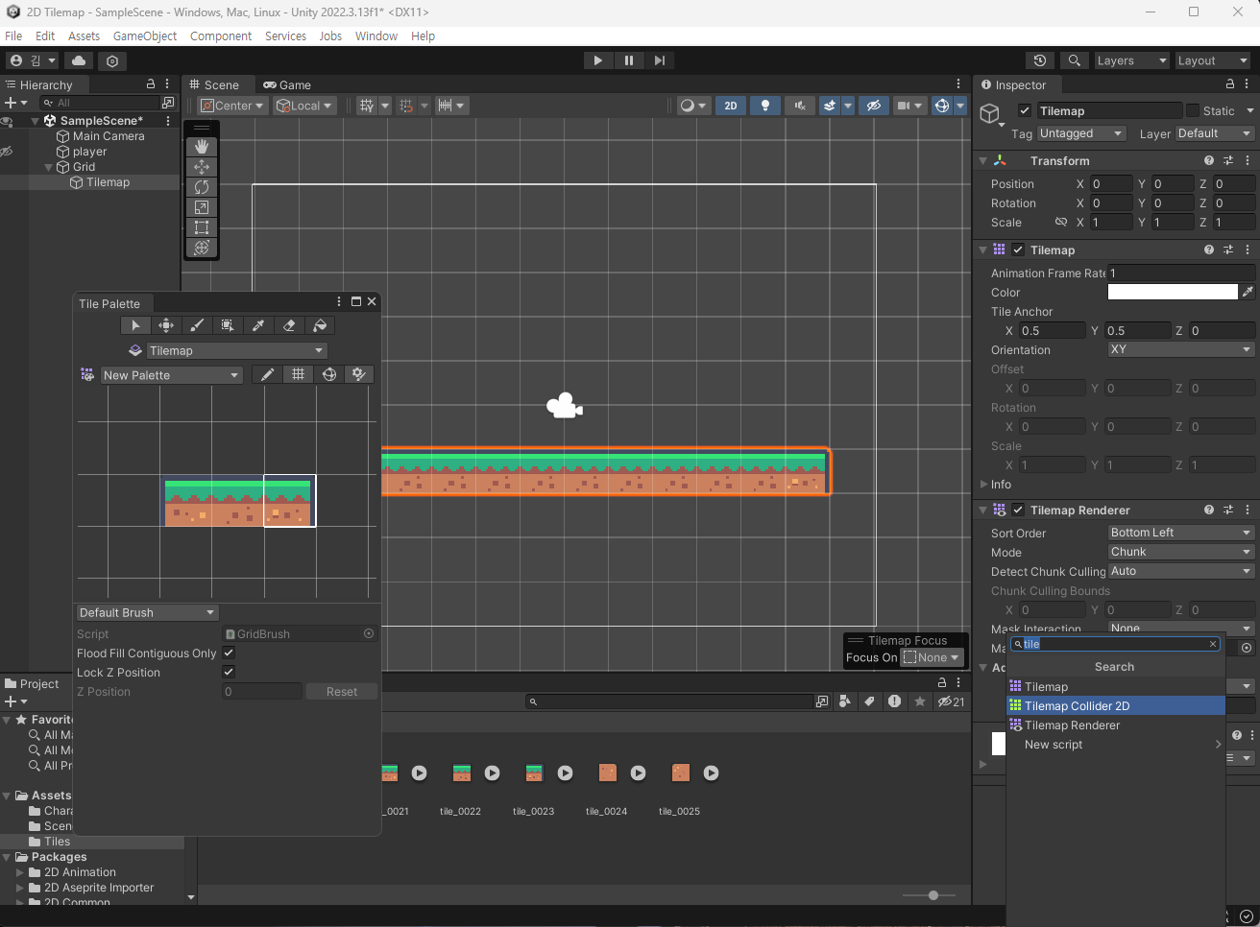
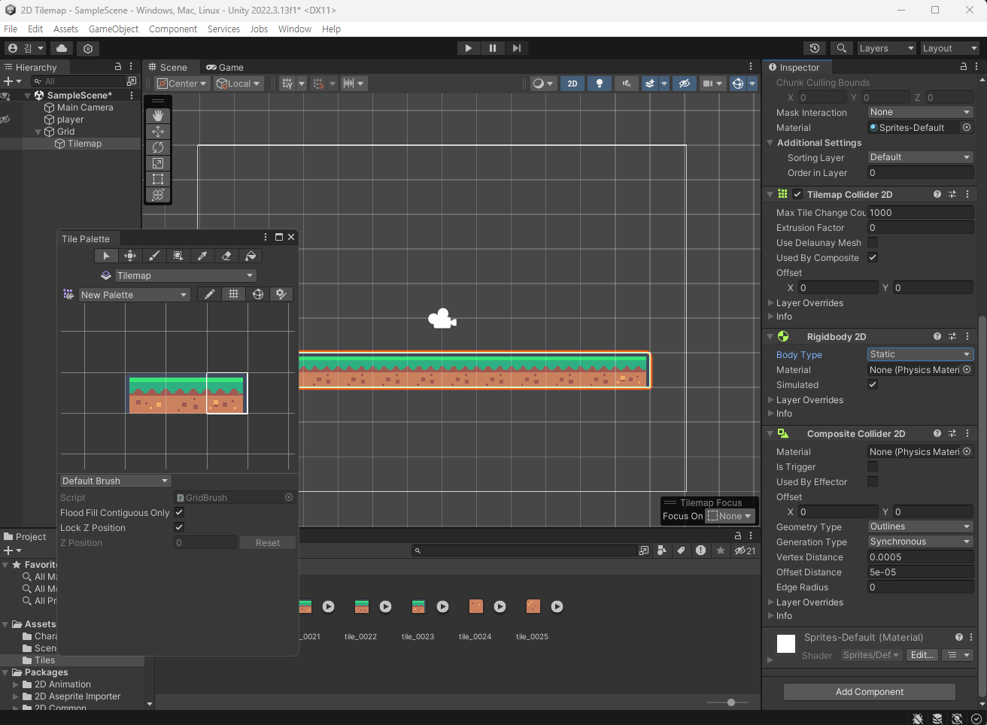
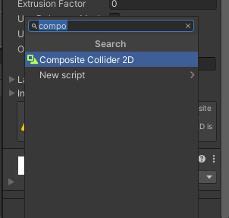
06 물리 설정
1) Hierarchy -> Gird -> Tilemap
2) Inspector -> Add Component
2-a) Tilemap Collider 2D 추가
(*Rigidbody가 자동으로 추가된다)
2-b) Composite Collider 2D 추가
3) Rigidbody 2D
-> Body Type : Static
https://docs.unity3d.com/kr/2023.2/
Manual/class-TilemapCollider2D.html

Slide 12
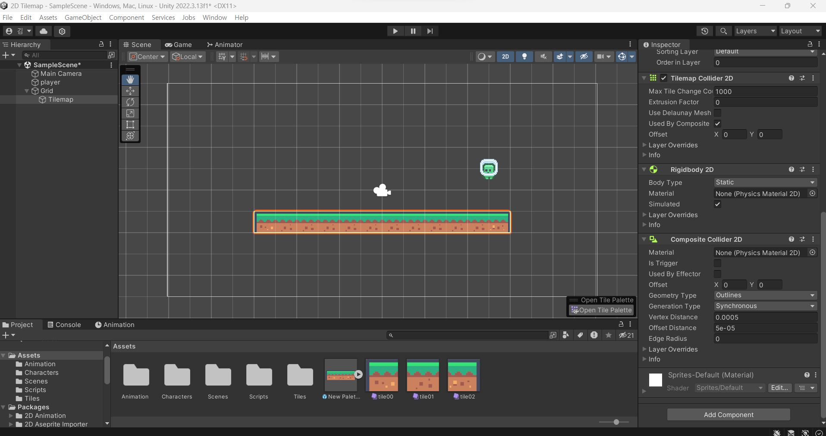
06 물리 설정
*플레이어를 생성하여 테스트

Slide 13
07 출처
- 에셋 출처 : https://www.kenney.nl/assets/pixel-platformer
- Unity Document (2023.2 ver) : https://docs.unity3d.com/kr/2023.2/Manual/class-Tilemap.html
- Unity Learn : https://learn.unity.com/tutorial/weokeupeulrou-sogae#
- https://blog.naver.com/pxkey/221298663537
- https://www.youtube.com/watch?v=v_Y5FH_tCpc&list=PLO-mt5Iu5TeZGR_y6mHmTWyo0RyGgO0N_

